Slide 1

Linguaggio di programmazione C
1 – Si scriva un programma che esegua l’operazione moltiplicazione tra due numeri inseriti dall’utente.
2- Si scriva un programma in linguaggio C che legga due valori interi e visualizzi la loro media aritmetica.
Mattia Chiriatti

Slide 2
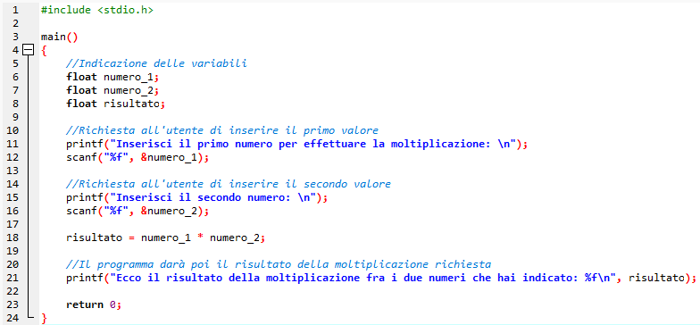
Esercizio 1
Nel primo esercizio ci è richiesto di creare un codice che possa effettuare una semplice operazione matematica, la moltiplicazione, chiedendo però i valori all’utente. Si inizia con l’impostare la libreria di riferimento: in questo caso è stata scelta la libreria «stdio.h».
A seguire, espliciteremo l’incipit del codice col comando main(). Tutto il blocco di codice, poi, dovrà esser racchiuso da due parentesi graffe, come nell’immagine sopra.
Dopo aver aperto il blocco del codice, bisogna indicare le variabili: in questo caso avremo 3 variabili. Stavolta le indicheremo come tipo FLOAT, perché non saremo a conoscenza della grandezza del numero che l’utente indicherà in seguito.
Alla fine di ogni stringa, poi, andrà messo un ; che determinerà la fine della stringa stessa.

Slide 3
Dopo aver specificato le variabili, si passa alla scrittura del programma. Inizieremo con il chiedere all’utente di indicarci il primo numero da moltiplicare. Con la funzione «printf» stabiliamo che la frase all’interno delle parentesi tonde e delle virgolette debba essere visualizzata a schermo.
Con la funzione «scanf», invece, permetteremo all’utente di interagire col programma, indicando il primo numero che vuole moltiplicare. All’interno della stringa di «scanf», però, inseriremo anche il simbolo &, che assegnerà in automatico il valore indicato dall’utente alla variabile indicata in precedenza. Sempre all’interno della stringa «scanf», inseriremo anche la funzione «%f», che indica la tipologia di variabile che andrà a essere messa a schermo.
Lo stesso, accadrà anche per il secondo valore.
Nell’ultima stringa di codice, invece, manderemo a schermo il risultato della suddetta operazione matematica, la cui formula è posizionata prima dell’ultima stringa, con la semplice logica che la variabile «risultato» sarà il frutto della moltiplicazione fra la variabile numero_1 e numero_2.
Chiuderemo poi il codice con «return 0».

Slide 4
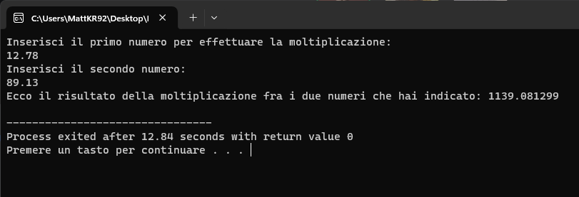

Slide 5
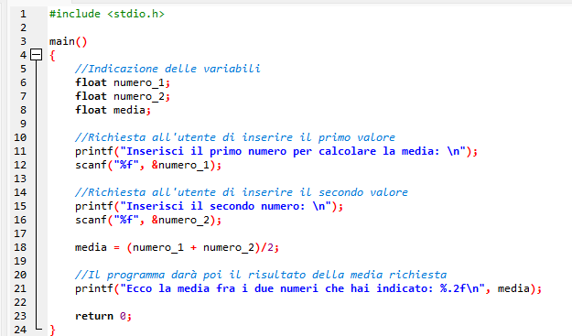
Esercizio 2
Il secondo esercizio è molto simile al primo, ma abbiamo un calcolo differente da fare: ovvero il calcolo di una media.
Dopo aver indicato a quale libreria di C far riferimento, procederemo a iniziare a scrivere il codice.
Indicate le 3 variabili di cui abbiamo bisogno (numero 1, numero 2 e media), chiederemo all’utente di inserire i numeri da cui estrarre la media con le funzioni printf (mettere a schermo) e scanf (input dell’utente).
Come nel primo esercizio, anche qui utilizzeremo solo variabili FLOAT, in quanto non potremo mai essere a conoscenza della grandezza dei numeri che l’utente ci indicherà.
Richiesti i due numeri, procederemo a scrivere il codice per l’operazione matematica per la media: ovvero la somma delle variabili numero_1 e numero_2, il cui risultato andrà poi diviso per 2.
L’ultimo passaggio sarà, appunto, mettere la media a schermo: rispetto al resto, però, trattandosi di un FLOAT, abbiamo usato la funzione «%.2f» per specificare il numero di decimali da vedere a schermo.

Slide 6
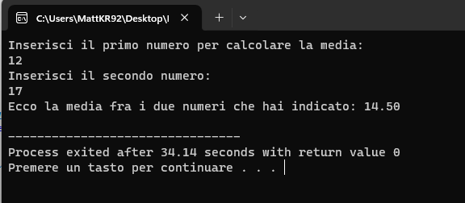
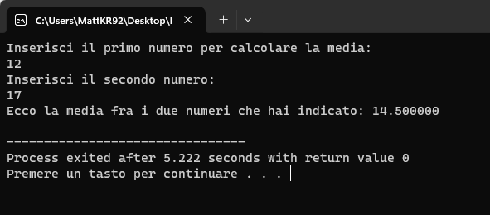
Con la funzione %.2f
Senza la funzione %.2f

